Slide 1
扫雪问题的数学模型

Slide 2
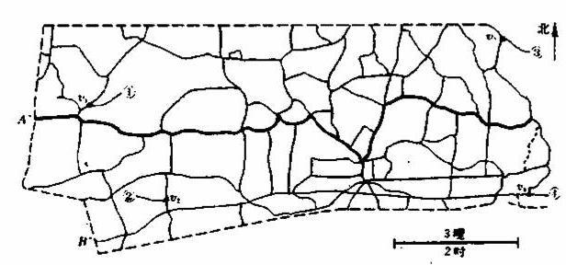
一、问题的提出
某城市被大雪覆盖，现在安排两辆扫雪车分别从指定位置（如图中的A*，B*）出发，清除路面上的积雪。假设扫雪区域中的道路都是双车道的，在扫雪过程中扫雪车不会发生故障，在交叉路口也不需要特别的扫雪方法，请给出清扫积雪的最佳方案。

Slide 3
该问题是要为驾驶员提供一种最佳方案，使扫雪车行驶的时间最短。由于问题没有给出扫雪车的有关信息，不妨假设两辆车的功率相同，行驶速度也相同，这样行驶时间就等价于行驶路程最短，实际上就是要避免车辆空驶，即要减少在已扫过的街道上行驶。
将街道看作边，街道与街道的交汇点看作点。这样就变成了一个无向图。因是双车道的，给连接两个点的边加上两条相反方向的边就变成了有向图。这一点对问题不是必须的（我们假设可以给某一条边加上两个相同的方向）。问题就化为在一个有向图上找到使行驶路程最短的最佳方案。

Slide 4
二、单车双车道的情形（Euler图模型）
在这种情况下，如果扫雪车能够不重复地清除所有街道上的积雪，那么这个方案是最佳的。如果上述方案存在，那么扫雪车必须通过每条街道两次，且仅能通过两次，从有向图上看，扫雪车经过每条有向边一次，且仅能经过一次，这样的问题就化为能否一笔画出上述有向图。
这问题类似歌尼斯堡起桥问题：能否从某一个地方出发，通过每座桥一次且仅一次，最后回到出发点。

Slide 5
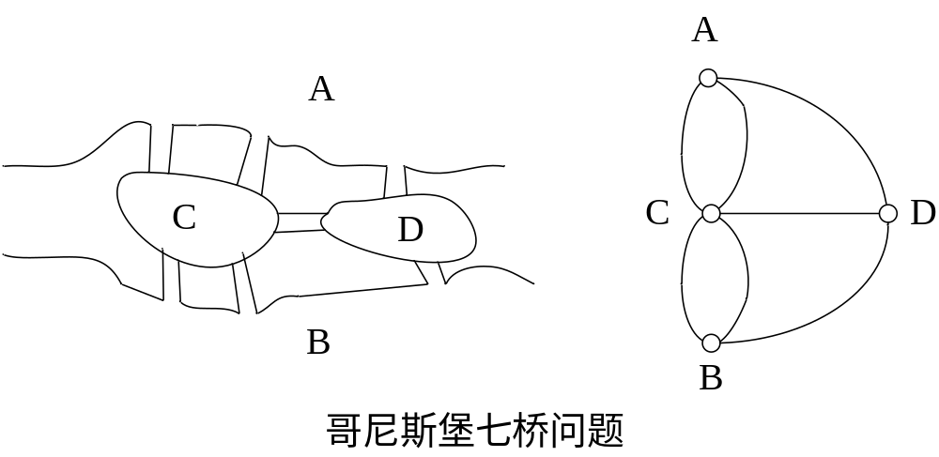

Slide 6
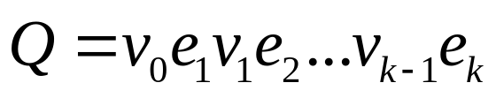

定义 12.6 设G是一个有向图，若 为G中一个由顶点和有向边交错组成的序列，
且 ，则称Q为G中一条从v₀到v_{k}的有向路。
若Q中各有向边互不相同，则称Q为有向链。
定义12.7 若无向图G中存在一条包含G中所有边的闭链，则称它为欧拉闭链，简称为欧拉链，称G为欧拉图。若图G中存在一条包含G中所有边的开链，则称它为欧拉开链，称G为半欧拉图。

Slide 7
命题：设G是连通有向图，则G是欧拉图的充分必要条件为对G的每个顶点v，都有d⁺(v)=d⁻(v),即每个点的出度等于入度。
回到我们要解决的问题，现在考虑的是单车双车道的情形，容易知道在由街道组成的有向图中，每个顶点都是偶顶点，且其连接的边，一半是指向该点的，另一半是离开该点的，因此每个顶点的入度均等于出度，由 上述命题，它是欧拉图，存在欧拉回路。这样，扫雪车可以不重复地走遍每条有向边，这就是最优方案。

Slide 8

三、单车单车道的情形
1、问题：
假设每条街道都是单车道的，仍只派一辆扫雪车。将街道视为无向边，得到一张无向图。如果每个顶点都是偶顶点，那么这是一张欧拉图，存在欧拉回路，从而扫雪车可以不重复地遍历所有边。
一般来说，上面的无向图不是欧拉图，要从某一点开始遍历各边再回到起点，不可避免地要重复走一些边。走的路程的长短就看重复边的长短。这样问题就化为：
在无向图中添一些边，使得添加后的图中所有顶点都是偶顶点，这样添加后的图就变为欧拉图了，并且使添加的边的总长度最短。

Slide 9
2、问题求解
求解的思路是先随便取一个解，然后再逐步地修改它，缩短它的路程，最终得到最优解。
结论1： 如果一个解的某条边上有多于一条的重复边，这个
解不是最优解。
结论2：设有一个解，它没有重叠的重复边，并且在原来的无向图中的某个回路上，重复边的长度之和超过这个回路长度的一半，那么这个解不是最优解。
从任一个解出发，按结论1去掉重复边，再反复利用结论2修改。最后得到一个解，它既没有重复边，在每个回路上的重复边的长度之和都不超过这个回路长度的一半。下面的两个命题可断定此解是否为最优解。

Slide 10
结论3： 如果存在两个解都满足下面两个条件：
没有重叠的重复边
在原图中的每个回路上，重复边的长度之和不超过这个回路长度的一半。
那么，这两个解的重复边的长度之和相等。
结论4：一个解是最优解的充分必要条件是 它满足结论3的条件(1)和(2)。

Slide 11
单车单车道寻找最优扫雪路线的步骤如下：
找出街道图中所有奇顶点。
添加重复边，把奇顶点成对地连接起来。
去掉所有重叠的重复边。
对图中所有回路反复进行修改，使回路中添加的重复边的长度之和小于回路长度的一半，直到不能修改。
将所得到的有重复边的无向图一笔画出。

Slide 12
四、双车双车道的情形
任何一条边不重复的回路都是Euler回路，如果将这条回路的两个车道分别给两辆扫雪车清扫，那么这两辆车可以不重复的遍历其中的所有边，并且他们的长度之差为０，
1、双车道一分为二，一般不是Euler图，不可行
2、将街道分为连通两个部分，每个部分都是Euler图，且它们的长度之差近可能小：NPC问题

Slide 13
３、一个算法：在一个图Ｇ中找一条尽可能大的回路Ｃ
S1：在Ｇ中找一条回路Ｃ1,令C=C1。如果Ｃ＝Ｇ，则算法终止，否则转Ｓ2。
S2：令G1=G-C，在Ｇ1中找一条回路Ｃ2。如果找不到这样的回路，则算法终止，否则转C=C1+C2。
S3：如果Ｃ＝Ｇ，则算法终止，否则重复Ｓ２，直到找不到回路或者Ｃ=G为止。
至此，只需要对G1=G-C进行枚举，将Ｇ１中的没一条街道的两个车道分派给同一辆车，保证成为Euler 图，从而不重复走。
可以保证总的扫雪时间短，但不能保证完成任务的时间短

